Slide 1
Smith Kaart
Oefening 3
Jan Genoe
December 2025

Slide 2
Opgave
Wat is een Smith kaart? Welke waarde wordt er op deze kaart uitgezet? Hoe gebruik je een Smith kaart om een antenne van 30 Ohm aan te passen aan een printbaan van 60 Ohm voor een frequentie van 1.2 GHz (λ= 12.5 cm)?

Slide 3
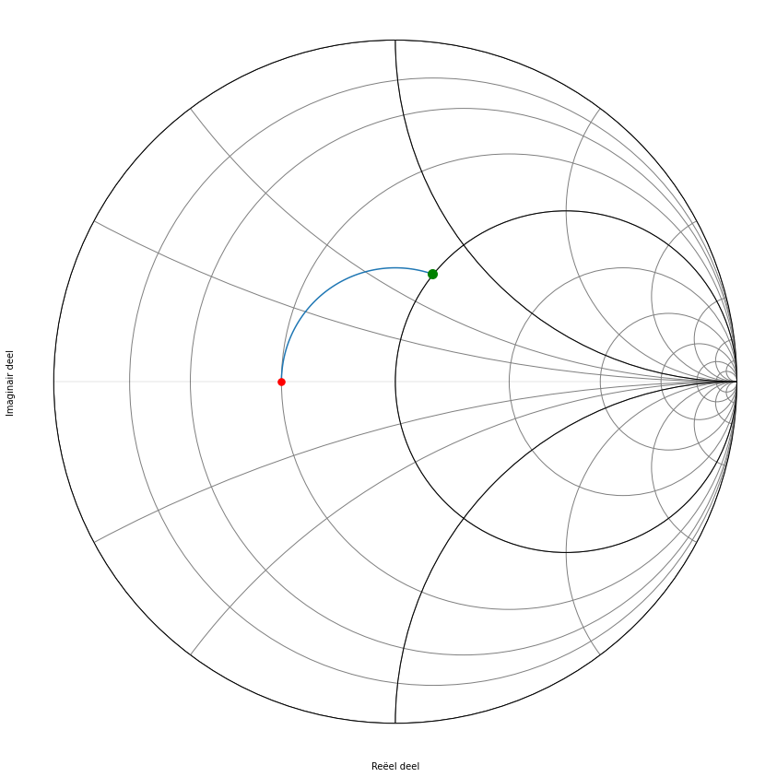
Smith kaart van de eerste oplossing: C in serie

Slide 4
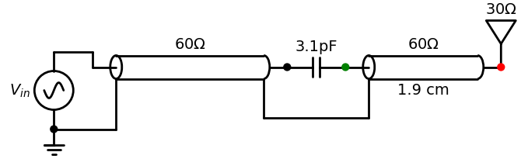
Circuit van de eerste oplossing

Slide 5
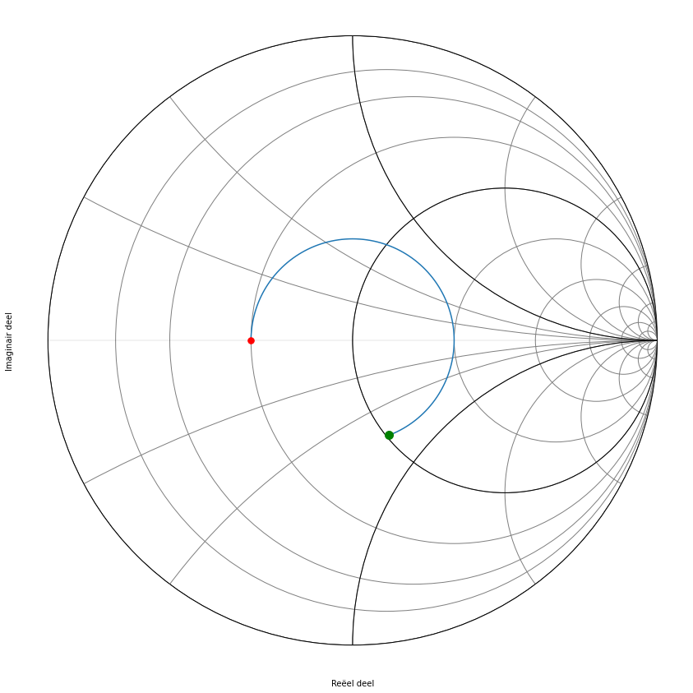
Smith kaart van de tweede oplossing: L in serie

Slide 6
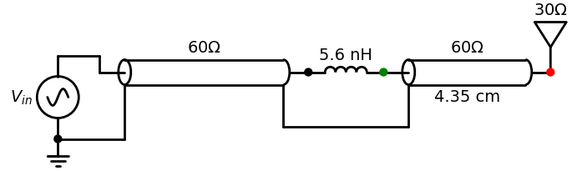
Circuit van de tweede oplossing

Slide 7
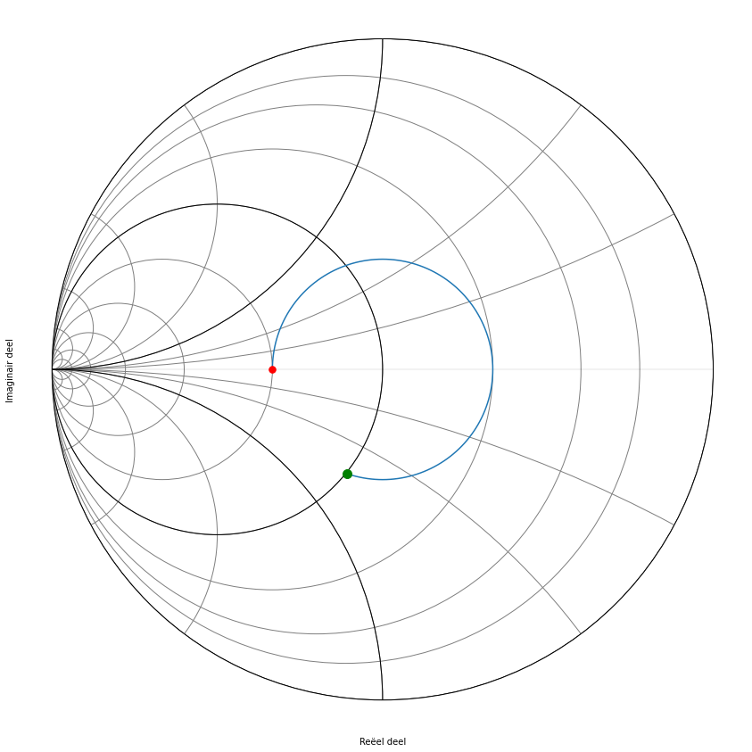
Smith kaart van de derde oplossing: C in parallel

Slide 8
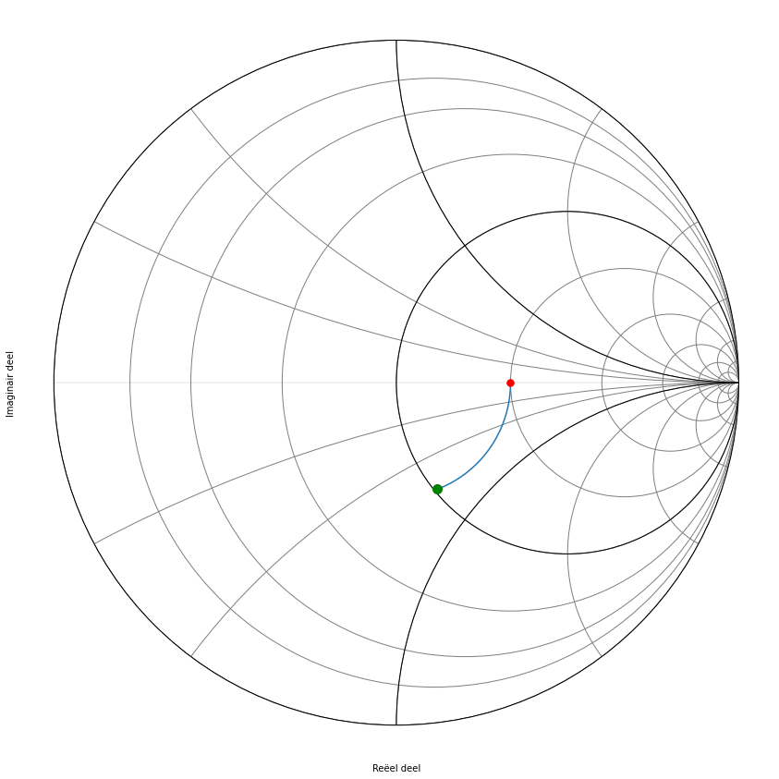
Smith kaart van de derde oplossing als admitantie

Slide 9
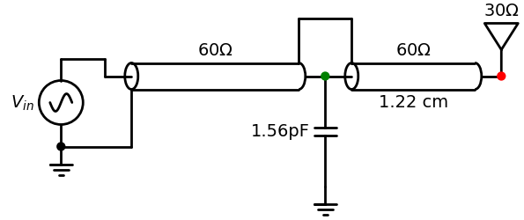
Circuit van de derde oplossing

Slide 10
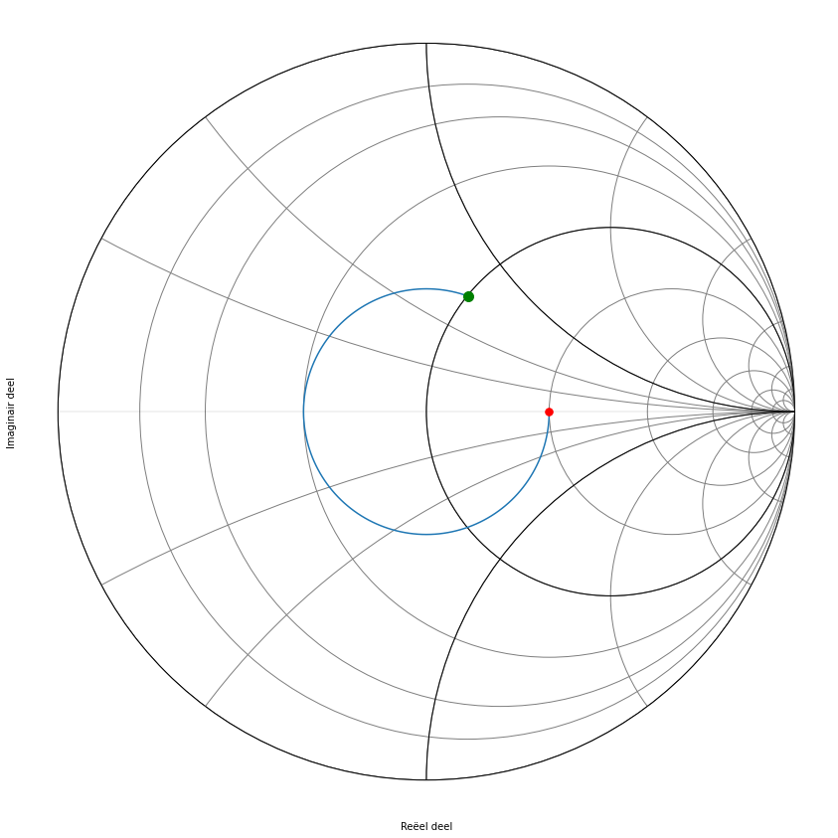
Smith kaart van de vierde oplossing: L in parallel

Slide 11
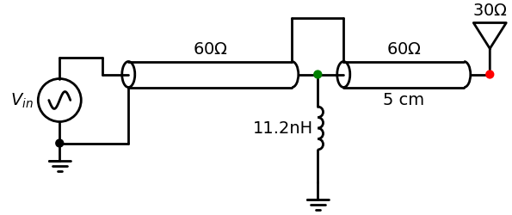
Circuit van de vierde oplossing

Slide 12
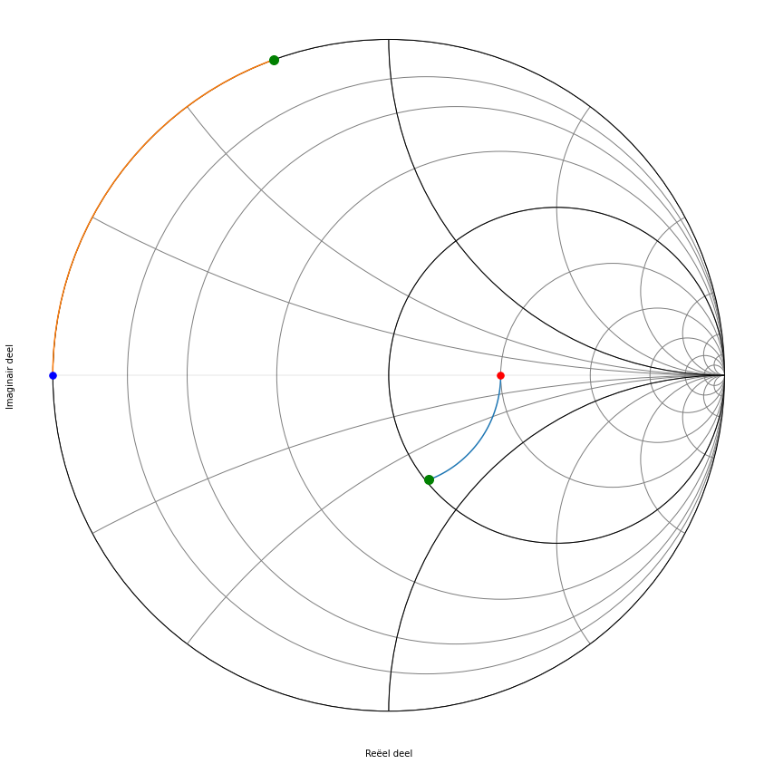
Smith kaart van de vijfde oplossing: C => open transmissielijn

Slide 13
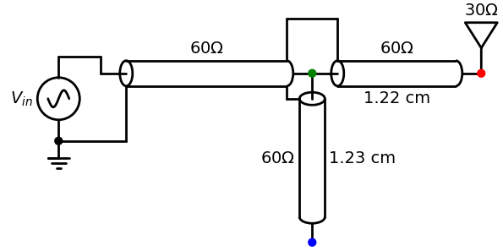
Circuit van de vijfde oplossing

Slide 14
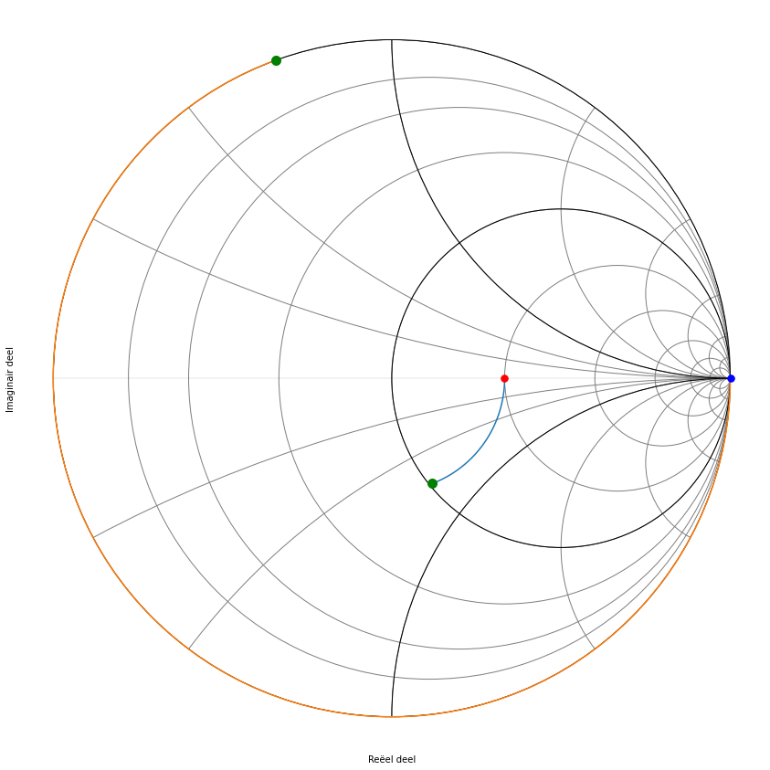
Smith kaart van de zesde oplossing: C => kortgesloten transmissielijn

Slide 15
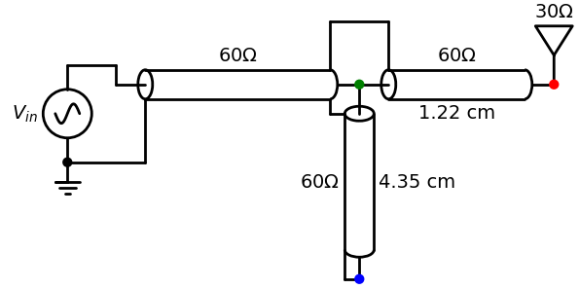
Circuit van de zesde oplossing

Slide 16
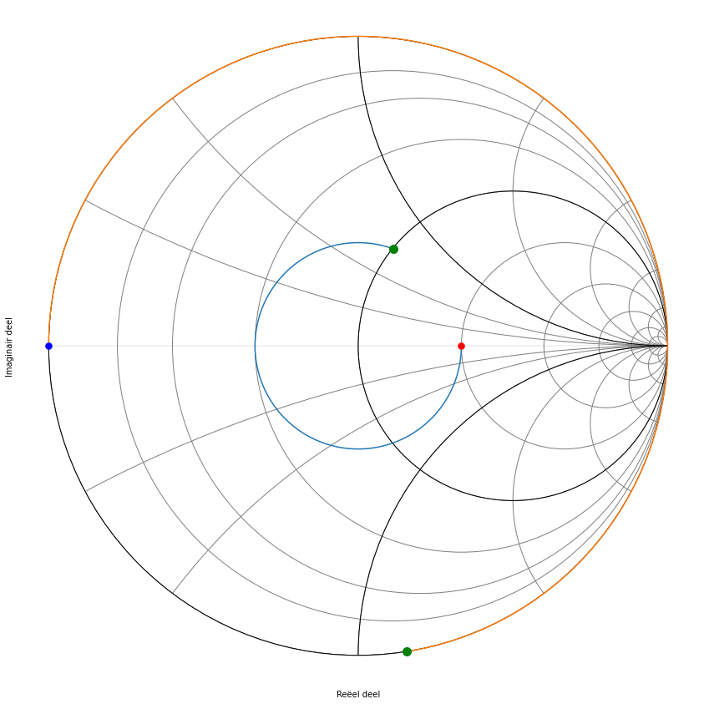
Smith kaart van de zevende oplossing: L => open transmissielijn

Slide 17

Circuit van de zevende oplossing

Slide 18
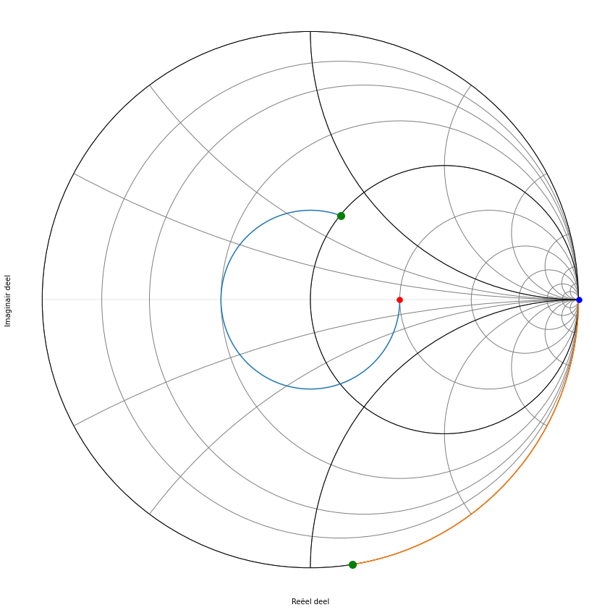
Smith kaart van de achtste oplossing: L => kortgesloten transmissielijn

Slide 19
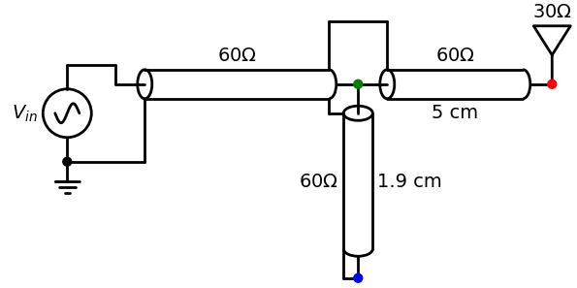
Circuit van de achtste oplossing

